Slide 1
TECHCART
Historias de usuario, sprints, arquitectura y UML
Proyecto integrador - Marketplace tecnológico responsive con Programación Orientada a Objetos (POO), Single Page Application (SPA), persistencia local y chatbot de navegación.
DOCUMENTACIÓN FUNCIONAL Y TÉCNICA
2026

Slide 2
TechCart
TechCart
1. Contexto del proyecto
TechCart simula la experiencia completa de una tienda tecnológica sin depender de backend ni pagos reales.
PROBLEMA
PROPUESTA
Las tiendas de demostración suelen limitarse a una interfaz estática: no validan el acceso, no conservan el carrito, no modelan el dominio con POO y no separan correctamente las responsabilidades del código.
Marketplace académico con registro e inicio de sesión, panel SPA, catálogo cargado desde JSON, carrito persistente, modificación segura del perfil, órdenes, chatbot y diseño responsive.
🔐
Acceso
🛒
Compra
🧩
POO
Registro, login y sesión
Catálogo + carrito
Modelos, herencia y servicios
Riesgos principales
• Experiencia poco realista.
💬
Soporte
📱
UX
💾
Persistencia
• Código difícil de mantener.
Chatbot predeterminado
Responsive en desktop/tablet/móvil
JSON + LocalStorage
• Baja demostración de POO.

Slide 3
2. Épica e historia pivote
La épica agrupa el valor global; la historia pivote conecta los flujos más importantes del MVP.
ÉPICA E-01
HISTORIA PIVOTE HU-05
Experiencia integral de compra tecnológica
Gestionar un carrito persistente
Como cliente de TechCart, quiero registrarme, explorar el catálogo, administrar un carrito y generar una orden, para realizar una compra tecnológica completa desde una interfaz clara y segura.
Como cliente autenticado, quiero agregar productos, cambiar cantidades, eliminar artículos y conservar el carrito aunque recargue la página, para controlar mi compra antes de generar la orden.
Valor de negocio
¿Por qué es pivote?
• Demuestra el flujo end-to-end.
• Conecta catálogo, sesión, LocalStorage y orden.
• Integra POO, DOM, persistencia y UX.
• Es el núcleo transaccional del marketplace.

Slide 4
3. Backlog de historias de usuario
Formato: Como [rol], quiero [acción], para [beneficio].
ID
Historia
Descripción
Prioridad
HU-01
Registro
Como visitante, quiero crear una cuenta con mis datos para acceder a la tienda.
Must
HU-02
Inicio de sesión
Como cliente, quiero iniciar sesión con máximo tres intentos fallidos para proteger mi cuenta.
Must
HU-03
Perfil seguro
Como cliente, quiero modificar mis datos y contraseña tras verificar mi clave actual.
Must
HU-04
Catálogo
Como cliente, quiero explorar productos por categoría y búsqueda para encontrar lo que necesito.
Must
HU-05
Carrito
Como cliente, quiero administrar un carrito persistente para preparar mi compra.
Must
HU-06
Orden
Como cliente, quiero confirmar la compra y generar una orden con total y productos.
Must
HU-07
Historial
Como cliente, quiero consultar mis compras para revisar órdenes anteriores.
Should
HU-08
Chatbot
Como cliente, quiero usar un asistente con respuestas rápidas para navegar y resolver dudas.
Should
HU-09
Responsive
Como usuario móvil, quiero usar TechCart sin perder funciones en pantallas pequeñas.
Must
HU-10
Cerrar sesión
Como cliente, quiero cerrar sesión y proteger mis datos al terminar.
Must

Slide 5
4. Criterios de aceptación clave
Los criterios hacen verificable cada historia y evitan que una función se considere terminada solo por “verse bien”.
HU-02 · Login
HU-03 · Perfil
HU-05 · Carrito
• Valida usuario/correo y contraseña.
• Campos bloqueados inicialmente.
• Agregar incrementa el contador.
• Bloquea después de 3 intentos fallidos.
• Solicita contraseña actual para habilitar edición.
• Permite +, -, eliminar y recalcular total.
• Guarda la sesión y redirige al panel.
• Actualiza cliente y sesión en LocalStorage.
• Persiste tras recargar la página.
HU-06 · Orden
HU-08 · Chatbot
HU-09 · Responsive
• Se genera solo con carrito no vacío.
• Botón flotante disponible en la SPA.
• Sidebar colapsa en tablet/móvil.
• Conserva fecha, cliente, productos y total.
• Respuestas predeterminadas según opción.
• Formularios y tarjetas se adaptan.
• Vacía el carrito después de confirmar.
• Puede navegar a productos, carrito, perfil y compras.
• No hay scroll horizontal no intencional.

Slide 6
5. Plan de sprints
Estimación académica: 4 sprints de 1 semana (5 días hábiles) = aproximadamente 4 semanas.
SPRINT 1
SPRINT 2
SPRINT 3
SPRINT 4
Acceso y base técnica
Catálogo y POO
Carrito y órdenes
SPA, UX y cierre
5 días
5 días
5 días
5 días
• Estructura del proyecto
• Producto + herencia
• CarritoCompra
• Router + sidebar
• Registro + login
• JSON de productos
• Persistencia
• Chatbot
• LocalStorage y sesión
• ProductService
• Cantidades y total
• Responsive
• Perfil básico
• Búsqueda/categorías
• Orden + historial
• QA + documentación
Entregable
Entregable
Entregable
Entregable
Usuario autenticado
Catálogo dinámico
Compra funcional
Aplicación integrada
Nota: la duración puede variar según el alcance final del curso, pruebas y correcciones solicitadas.

Slide 7
6. Arquitectura de TechCart
Arquitectura modular en tres capas: interfaz SPA, lógica de aplicación/POO y persistencia local.
Interfaz de usuario (UI)
CAPA SUPERIOR
HTML · CSS responsive · SPA · SweetAlert2
Módulos y lógica
CAPA INTERMEDIA
Views · Router · Services · Models POO
Router
ProfileView
ProductsView
CartView
Chatbot
Navegación SPA
Perfil
Catálogo
Carrito
Asistente
Persistencia
CAPA INFERIOR
productos.json · LocalStorage

Slide 8
7. Diagrama UML de clases
Modelo de dominio principal y relaciones implementadas en TechCart.
Cliente
Producto
CarritoCompra
Orden
id
idProducto
listaProductos
idOrden
nombre
nombre
fecha
correo
descripcion
agregarProducto()
genera
productos
1 posee 1
direccionEnvio
precio
eliminarProducto()
total
usuario
stock
actualizarCantidad()
estado
password
imagen
calcularTotal()
categoria
cantidadTotal()
generarOrden()
registrar()
mostrarInfo()
mostrarResumen()
iniciarSesion()
actualizarStock()
modificarDatos()
HERENCIA
contiene 0..*
Laptop
Smartphone
Accesorio
procesador
sistemaOperativo
tipoAccesorio
memoriaRAM
pantalla
mostrarInfo()
almacenamiento
camara
mostrarInfo()
mostrarInfo()

Slide 9
8. Diagrama de secuencia - agregar producto al carrito
Flujo principal de la historia pivote HU-05.
Cliente
ProductsView
CarritoCompra
StorageService
LocalStorage
1. Clic “Agregar al carrito”
2. agregarProducto(producto)
3. carrito actualizado
4. saveCart(listaProductos)
5. setItem("techCartCarrito")
6. persistencia OK
7. emitir cart-updated
8. SweetAlert + contador actualizado

Slide 10
9. Flujo funcional de la aplicación
El usuario avanza desde la zona pública hasta la compra sin abandonar el mismo ecosistema visual.
Catálogo
Perfil
JSON + POO
Datos seguros
Landing
Registro / Login
Panel SPA
Página pública
Autenticación
Inicio privado
Carrito
Orden
Persistente
Confirmación
Chatbot disponible en todo el panel: navega, orienta y responde dudas frecuentes.
💬 TechBot → Productos · Carrito · Compras · Envíos · Pagos · Perfil

Slide 11
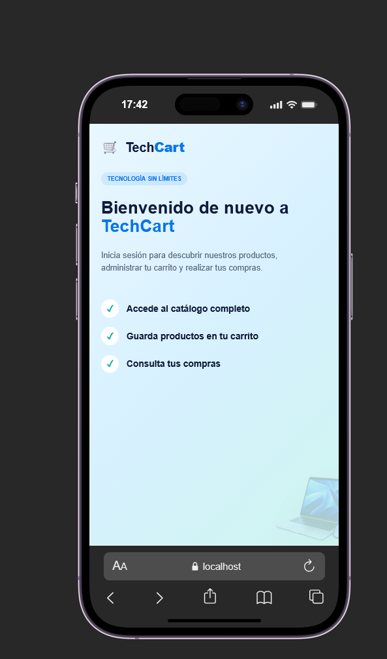
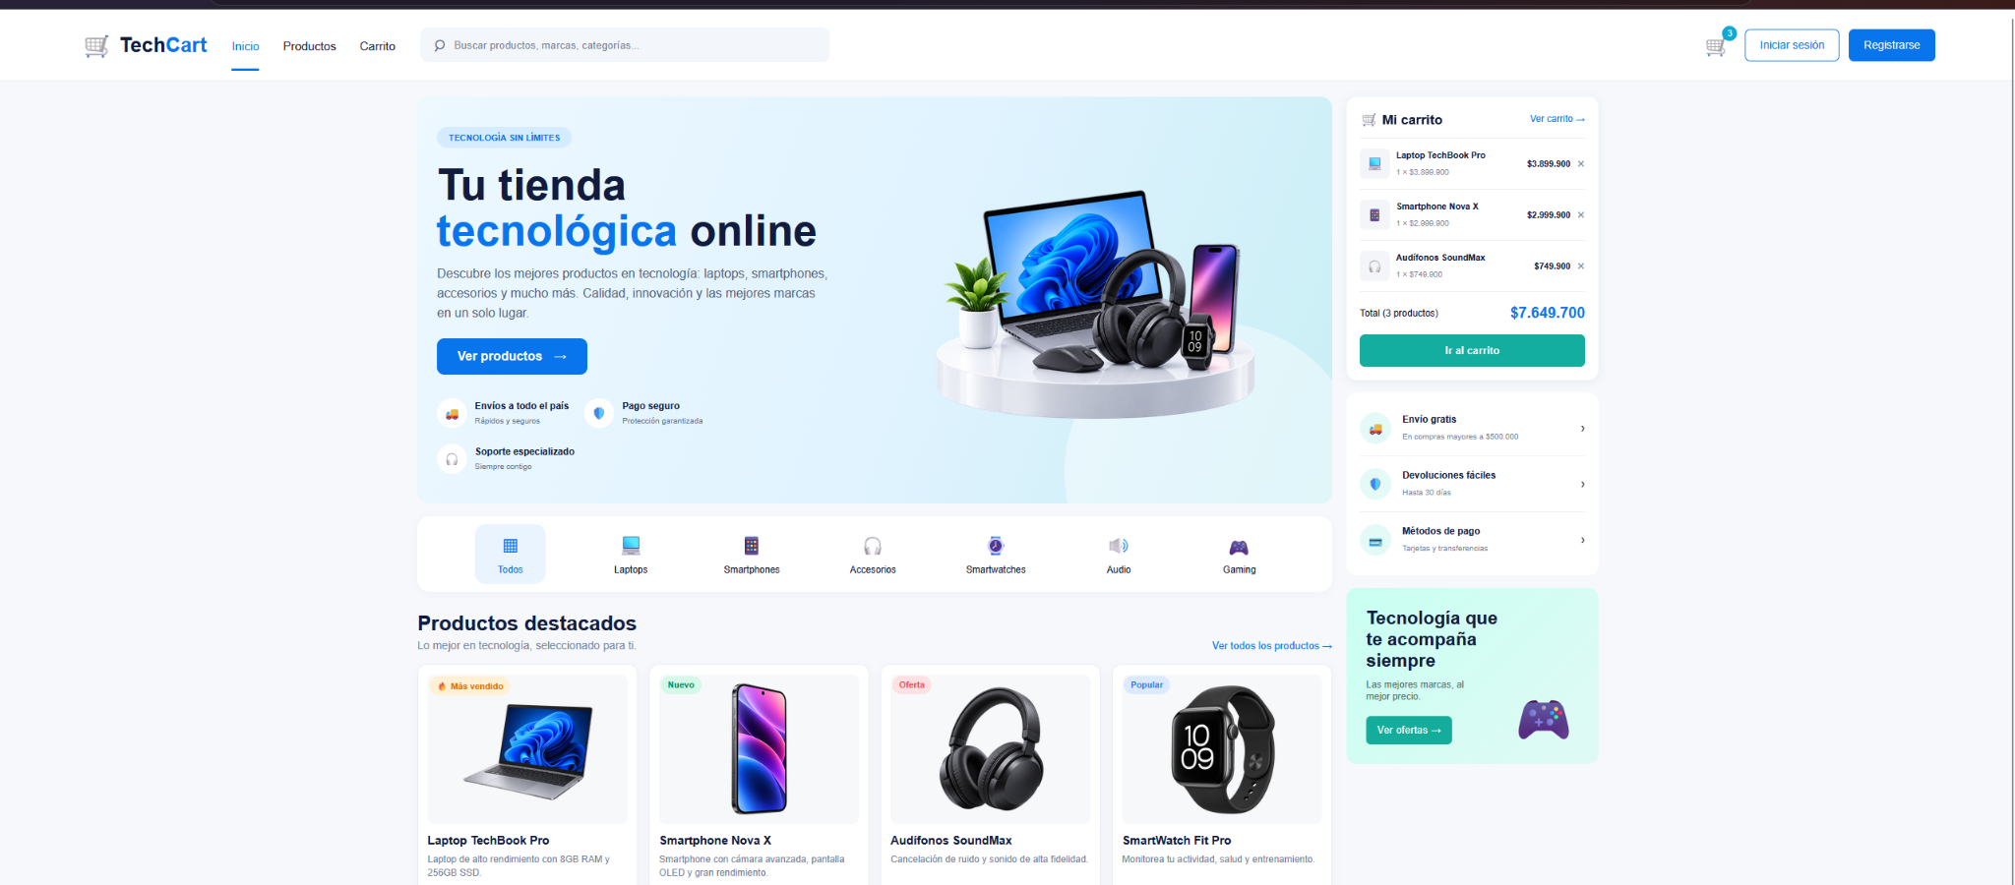
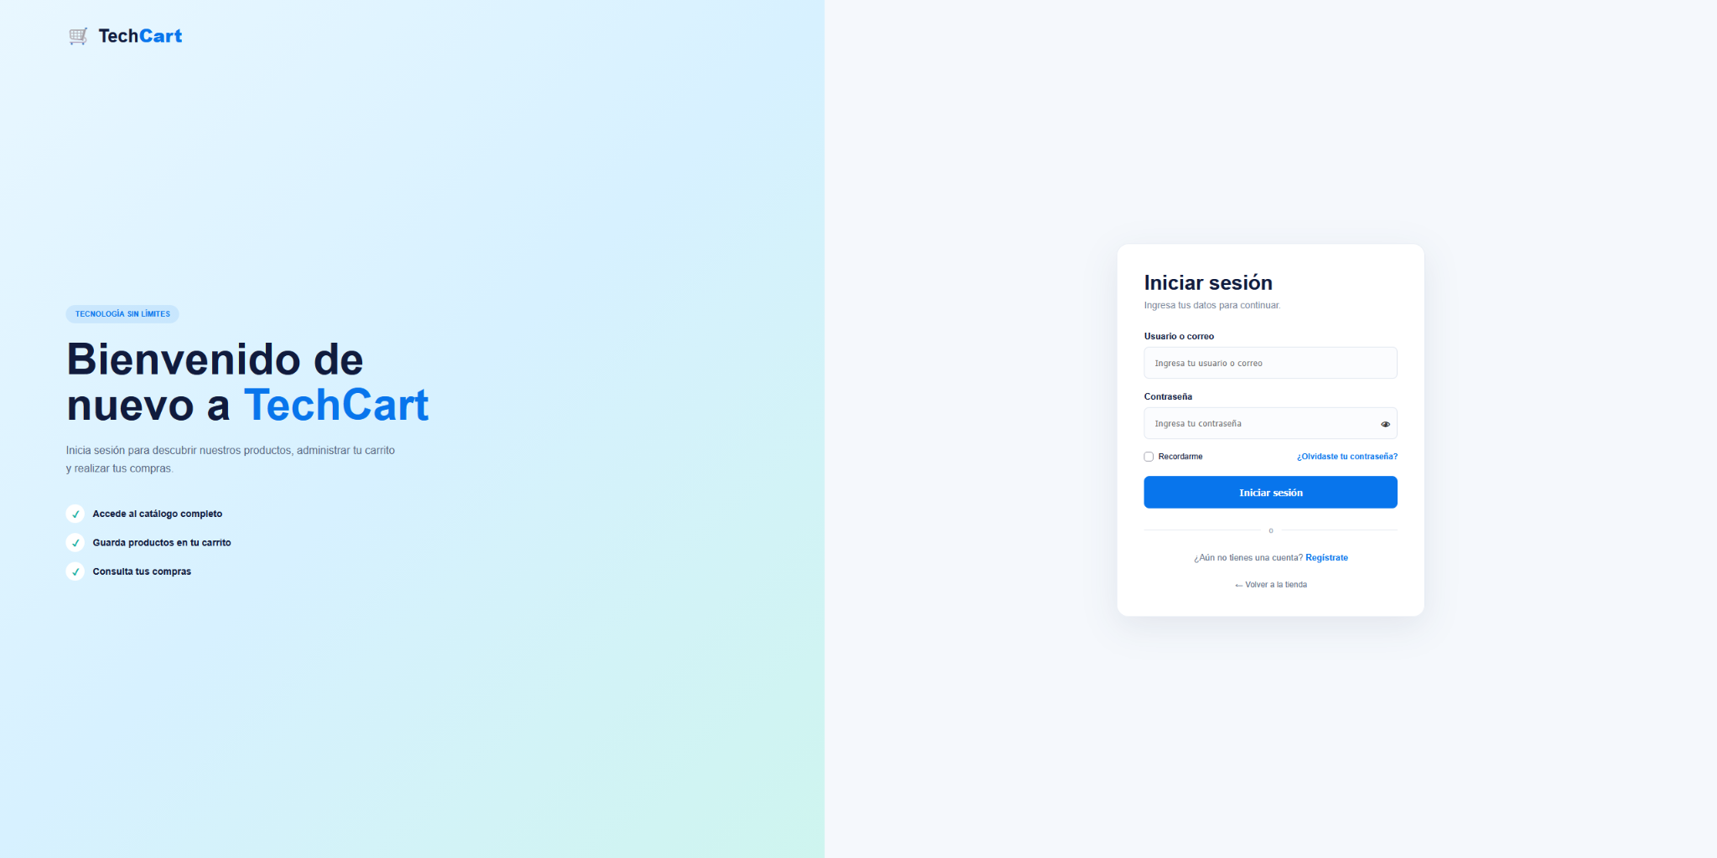
10. Diseño de interfaz - zona pública
La referencia visual se traduce a una identidad propia de TechCart: azul, turquesa, tarjetas limpias y jerarquía clara.
Landing / página pública
Login responsive
DESKTOP
MÓVIL

Slide 12
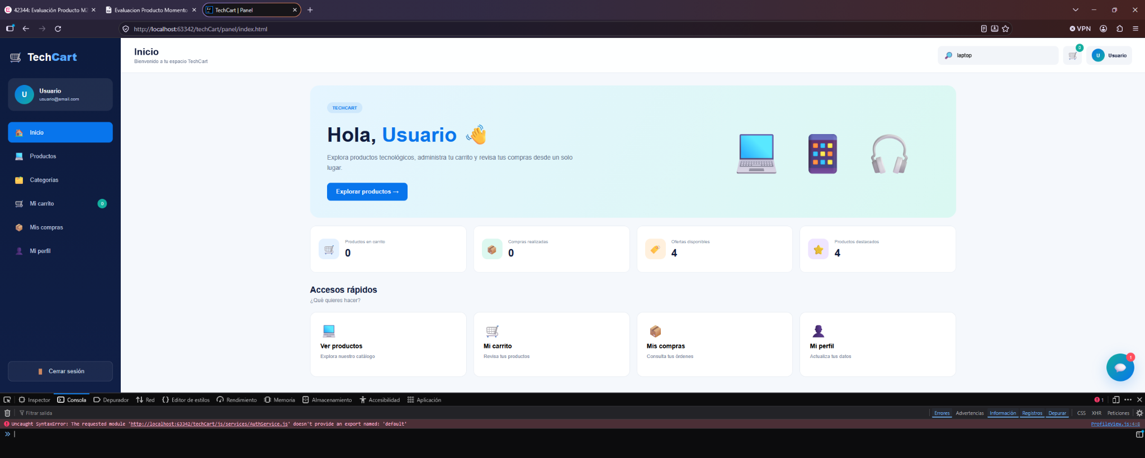
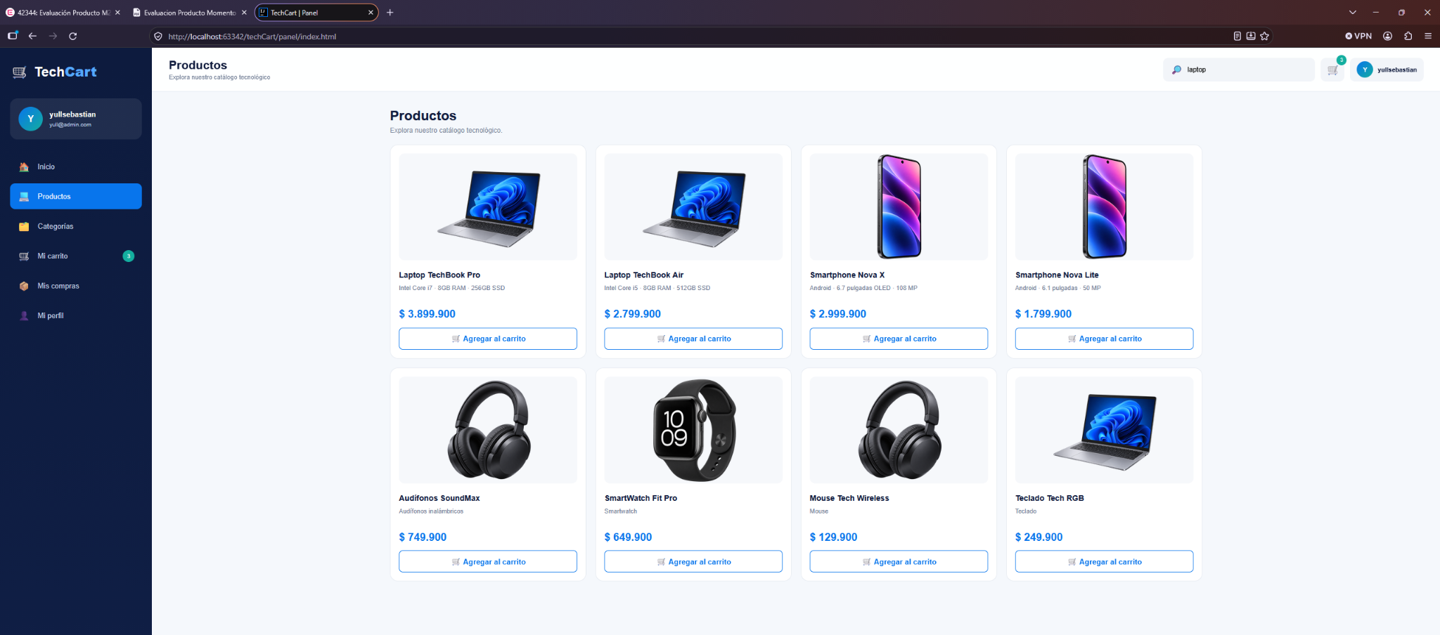
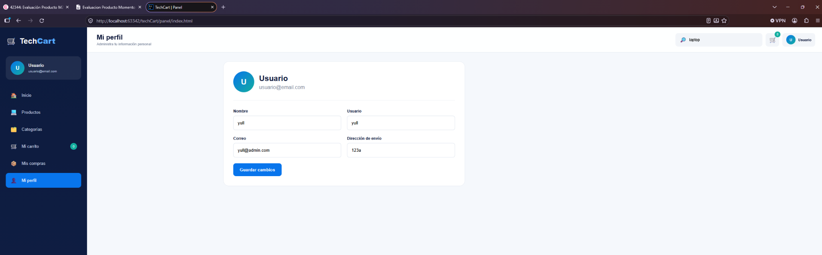
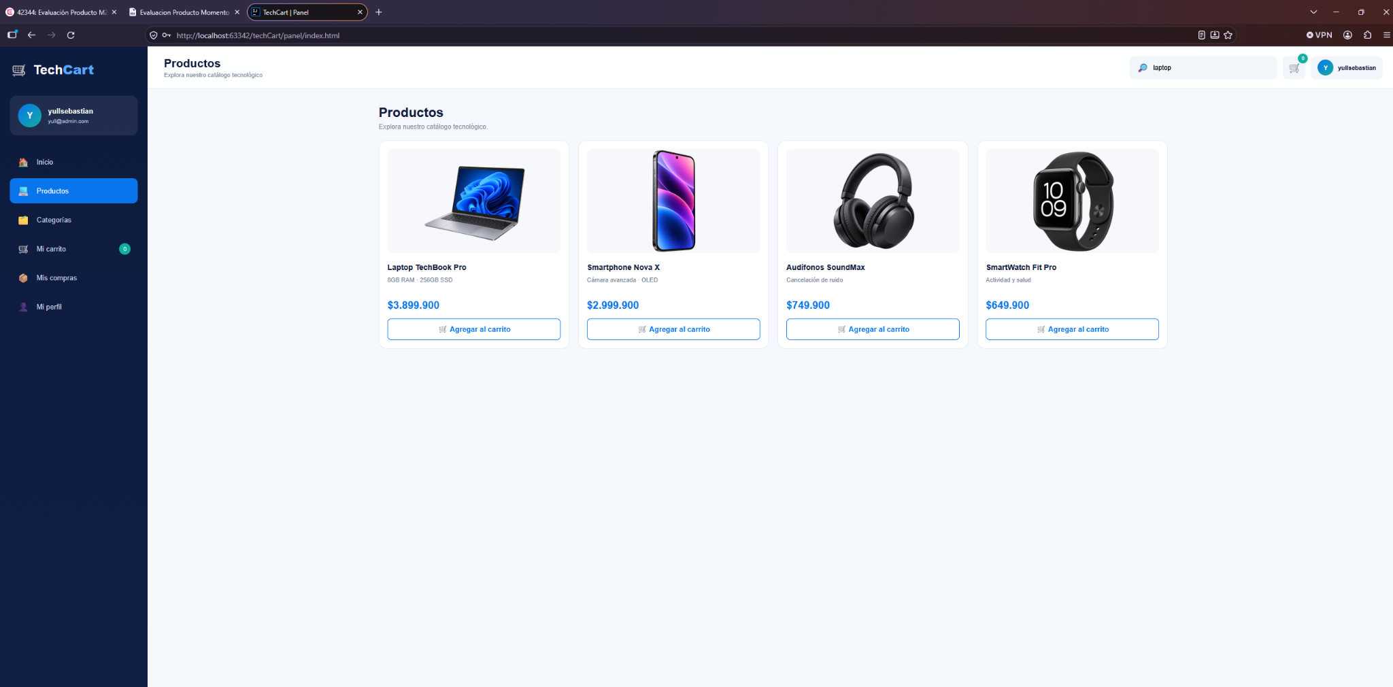
11. Diseño de interfaz - SPA interna
Sidebar, panel, catálogo y perfil comparten navegación y componentes visuales.
Inicio del panel
Catálogo
Perfil de usuario
Carrito y catálogo dinámico

Slide 13
12. Responsive y experiencia de usuario
La interfaz se adapta a escritorio, tablet y móvil; los componentes prioritarios cambian de disposición sin perder funcionalidad.
Móvil
Reglas de adaptación
Criterio técnico
• Sidebar → menú hamburguesa
Media queries + layout flexible
• Grids de 4 columnas → 1/2 columnas
El objetivo no es “encoger” el desktop, sino reorganizar la información según el espacio disponible y mantener visibles las acciones principales.
• Formularios → una columna
• Chatbot → ventana compacta
• Sin scroll horizontal accidental
DESKTOP
TABLET
MÓVIL
• Botones táctiles y textos legibles

Slide 14
13. Definición de terminado (Definition of Done)
Cada historia solo se considera cerrada cuando cumple funcionalidad, persistencia, interfaz y prueba básica.
✅
Funcionalidad
🧩
POO
La historia cumple sus criterios de aceptación.
La lógica se ubica en modelos/servicios y no se duplica.
💾
Persistencia
🎨
Interfaz
Los datos relevantes sobreviven a recargas cuando aplica.
SweetAlert2, estados vacíos y feedback visual correctos.
📱
Responsive
🧪
Consola
Desktop, tablet y móvil sin desbordes.
Sin errores JavaScript ni módulos faltantes.
🌿
Git
📄
Documentación
Commit descriptivo y cambios identificables.
Historia, UML y flujo actualizados.

Slide 15
TECHCART
De una interfaz atractiva
a una aplicación estructurada
El proyecto integra historias de usuario verificables, sprints cortos, arquitectura modular, POO, persistencia local, SPA y diseño responsive en un flujo coherente de compra.
POO
SPA
JSON
LocalStorage
Responsive
Chatbot
LISTO PARA CONTINUAR CON PRUEBAS, ÓRDENES Y ENTREGA FINAL

